Slide 1


Въвеждане на текст със специални символи. Вмъкване и форматиране на графични изображения
Проект "Отворено учебно съдържание по програмиране и ИТ", СофтУни Фондация
Компютърно моделиране и ИТ
https://github.com/BG-IT-Edu
6 клас

Slide 2

Съдържание
͏Вмъкване на специални знаци и символи
Вмъкване на графични изображения
͏Форматиране на графични изображения
2
Notes:
2

Slide 3
Вмъкване на специални знаци и символи

Slide 4
Нека си припомним!
͏Символ – най-малкият неделим елемент на текста
Включва: букви, цифри, препинателни знаци и др. специални знаци (@, №, $, %, *, ...)
͏Дума – последователност от знаци, между които няма интервал
͏Изречение – последователност от думи и препинателни знаци, завършващи със знак за край на изречение
дин
ден на нашата врата почука странен тип.
Е

Slide 5
Нека си припомним!
͏Абзац – поредица от изречения
Започва на нов ред, отделен от другите изречения с разстояние или отстъп
͏Страница – текст, който може да се отпечатва на един лист
Оркестърът свиреше румънската "Дойна". По-право казано, свиреше само Анчето, с флейта соло, а другите приглашаха. Ний слушахме от вътрешния салон. Ама, ще речете, кои са тези ний? Кои ли? Известно е кои: Сенаторът, Отело, Стувенчо и аз. Пред нас стърчеше едно дълго шише бяло Chateau Sandrovo и друго Giesshuebler. Безгрижно разположени около масата, с папироски в уста, ний ловяхме фиоритурите на "Дойна" и бяхме се предали на приятно far niente. Утре е неделя - няма работа, може да поседим и по-късничко. Музиката сносна, слечинките хубавички, ний - попревтасали ергени. Тамам!
Седим си така и по едно време флейтата задразни ухото ми с няколко фалшиви ноти, същевременно и целият оркестър сфалшиви. В този същия миг Стувенчо се изсмя и извика: "Пустият му Отело! Страшен зевзек! Я го вижте!.." Обръщаме се веднага двамата със Сенатора и какво да видим! Дявол Отело! Отде му идат на ум...

Slide 6

Вмъкване на специални знаци и символи
Често при писането на текстове е необходимо да използваме специални символи, които не се намират на стандартната клавиатура
Математически символи (≈, ≤, ≠)
Букви от гръцката азбука, валутни обозначения и т.н. (β, €)
Те могат да се вмъкват от панела Symbols в менюто Insert

Slide 7
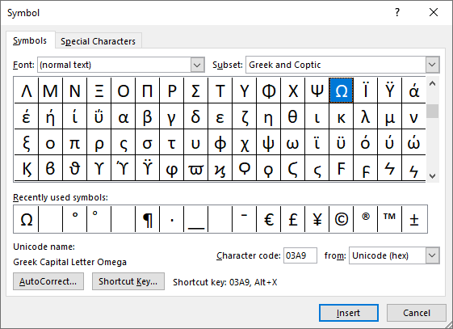
Вмъкване на специални символи
От списъка Subset може да изберете кои символи да ви се покажат
Селектираме желания от нас символ
И натискаме [Insert]
Като изберем Symbol, се отваря диалогов прозорец с всички възможни символи

Slide 8
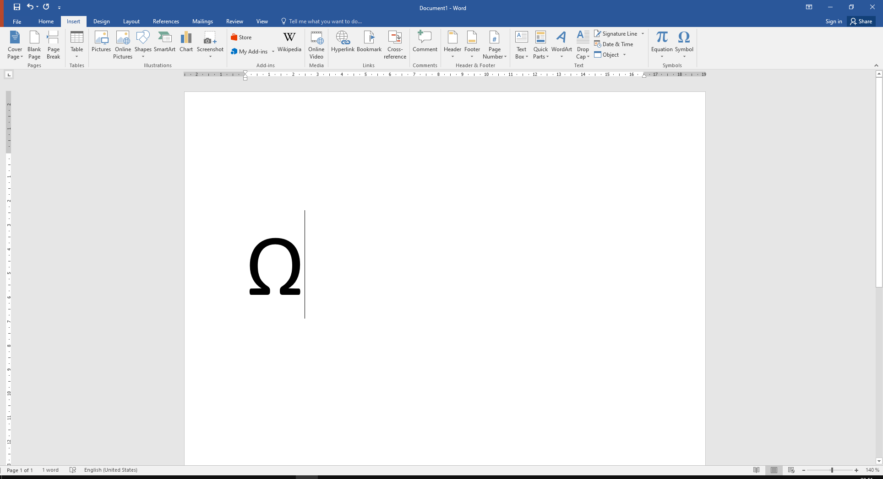
Вмъкване на специални символи
Така избраният от нас символ се поставя на работния лист

Slide 9
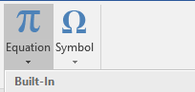
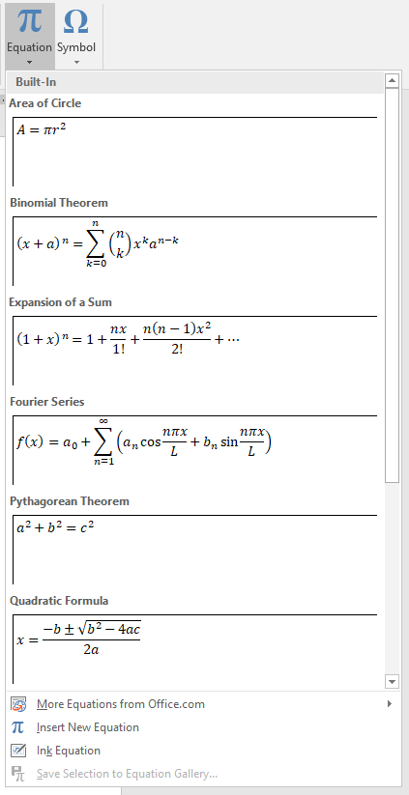
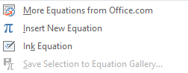
Вмъкване на математически символи
За да вмъкнем различни математически формули, изрази и символи избираме [Insert New Equation]
Падащото меню Equation ни дава достъп до различни математически сивмоли

Slide 10
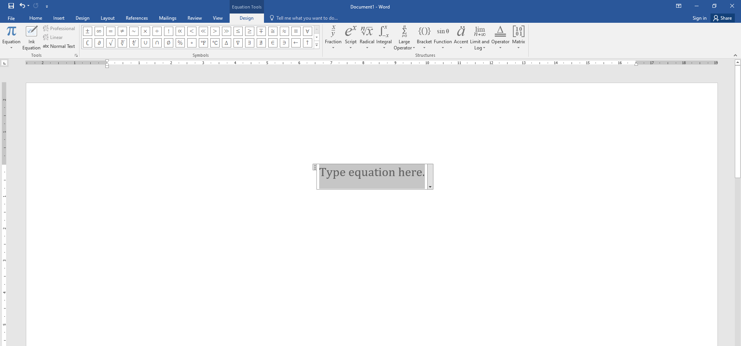

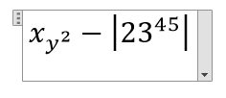
Вмъкване на математически символи
Така се отваря нов панел с различни възможности за вмъкване на математически символи

Slide 11

Вмъкване на графични изображения

Slide 12
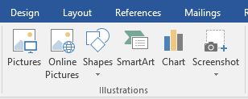
Вмъкване на графични изображения
При изготвянето на документ могат да се използват различни картинки и графични обекти
Разкрасяват документа
Правят документа по-разбираем за читателите
Изображения и други елементи се вмъкват от панела Illustration от менюто Insert

Slide 13
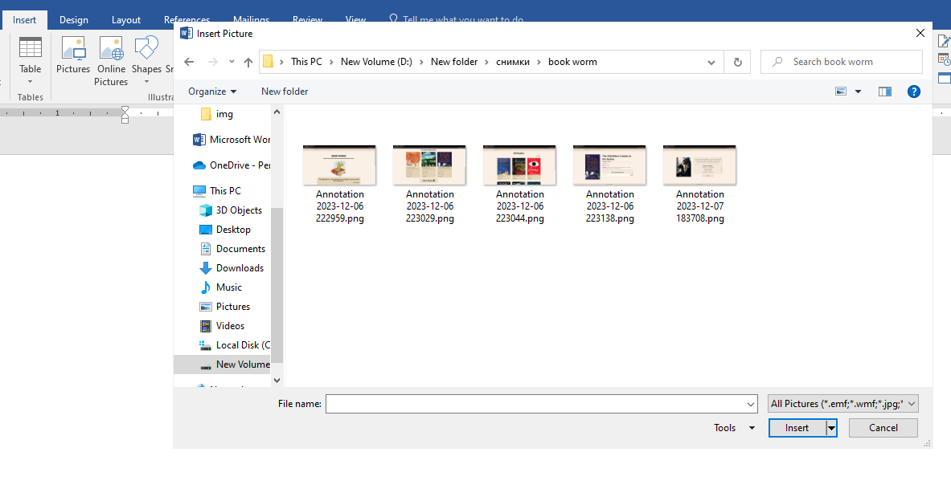
Вмъкване на графични изображения
Да се смени снимката (да няма отворен диалогов прозорец
Избираме опцията Pictures и се отваря диалогов прозорец Insert Pictures

Slide 14
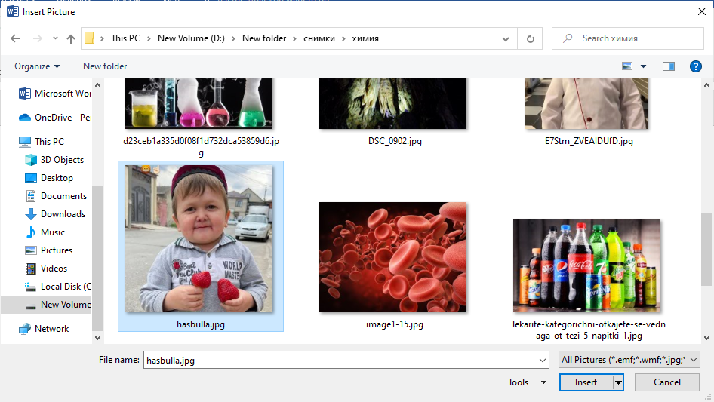
Вмъкване на графични изображения
Избираме желаната от нас снимка и натискаме Insert

Slide 15
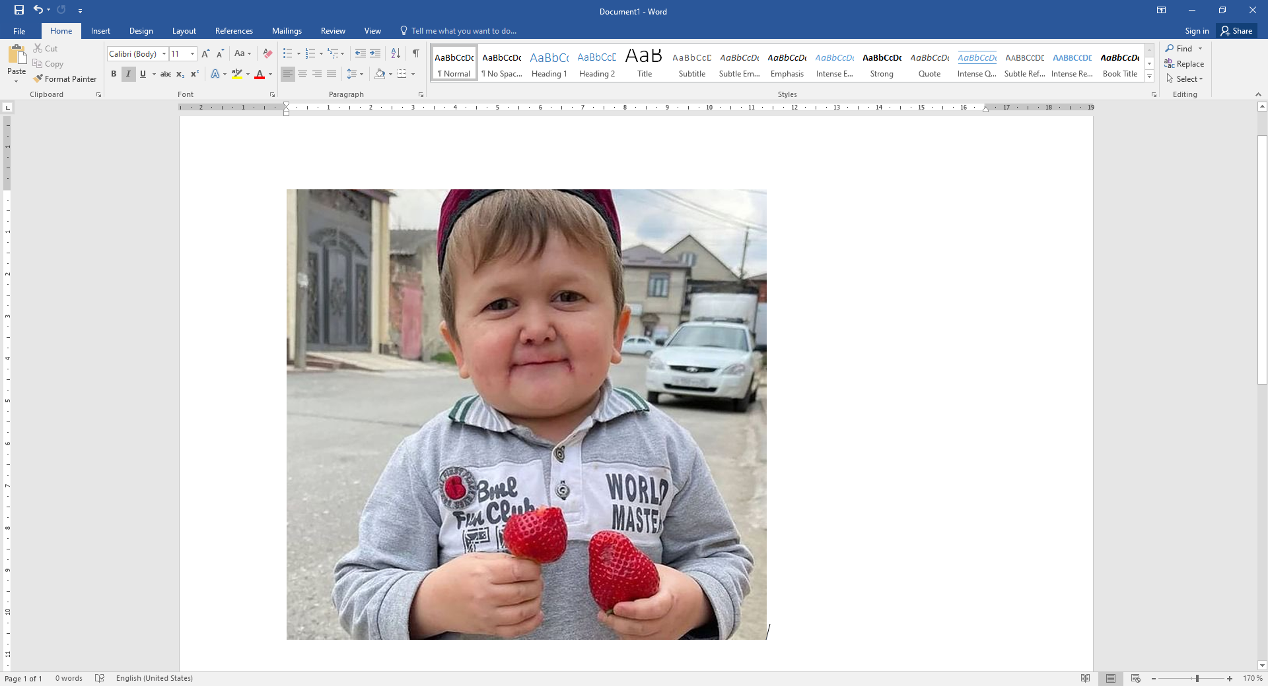
Вмъкване на графични изображения
Така желаното от нас изображение се зарежда на работния лист

Slide 16
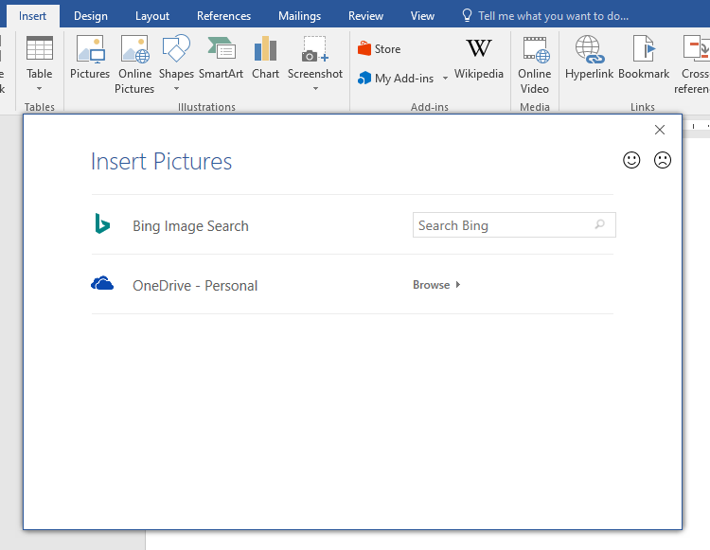
Вмъкване на графични изображения от интернет
Ако изберем опцията [Online Pictures], се отваря нов прозорец, в който може да потърсим снимка директно в интернет

Slide 17
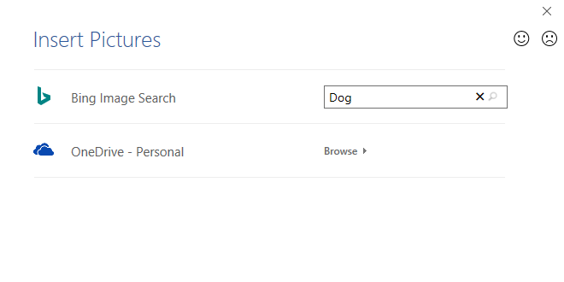
Вмъкване на графични изображения от интернет
В диалоговия прозорец пишем какво изображение търсим

Slide 18
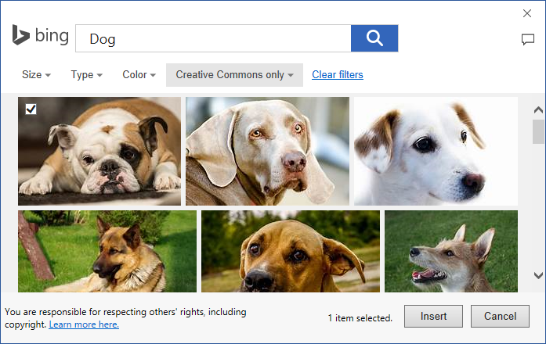
Вмъкване на графични изображения от интернет
Избираме желаното от нас и натискаме бутона Insert
Така се зареждат различни изображения от интернет

Slide 19
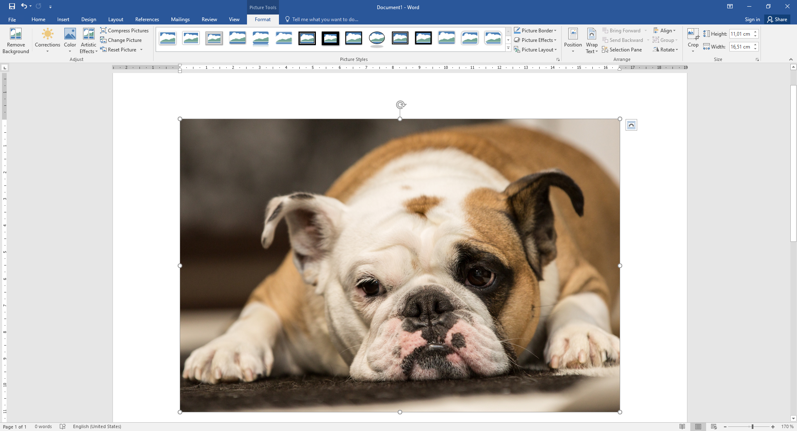
Вмъкване на графични изображения от интернет
Така избраното от нас изображение се зарежда на работния лист

Slide 20

Форматиране на графични изображния

Slide 21
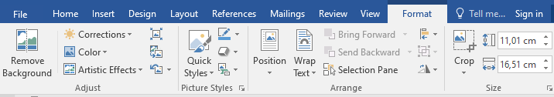
Форматиране на графични изображния
Изображенията могат да бъдат форматирани чрез менюто Format, което става достъпно след маркирането на съответната снимка
В менюто има различни панели като:
Adjust
Picture Styles
Arrange
Size

Slide 22
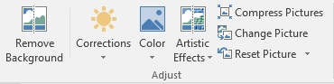


Adjust
От панела Adjust може да променяте:
Яркостта
Контраста
...

Slide 23
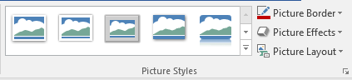
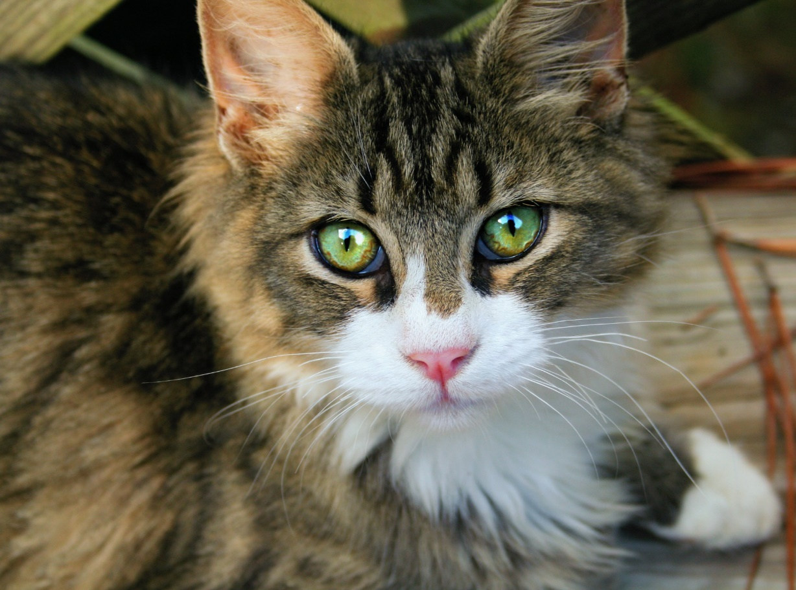

Picture Styles
От панела Picture Styles може да променяте:
Picture border (Граница)
Shadow Effects (Сенки)
...

Slide 24
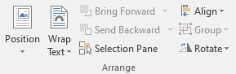
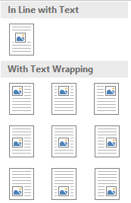
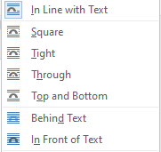
Arrange
От панела Arrange може да задавате:
Позиция
Пренасяне на текста
(Разположението на изображението спрямо текста)
Подравняване
...
TODO: add align
Menu screenshot

Slide 25
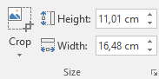
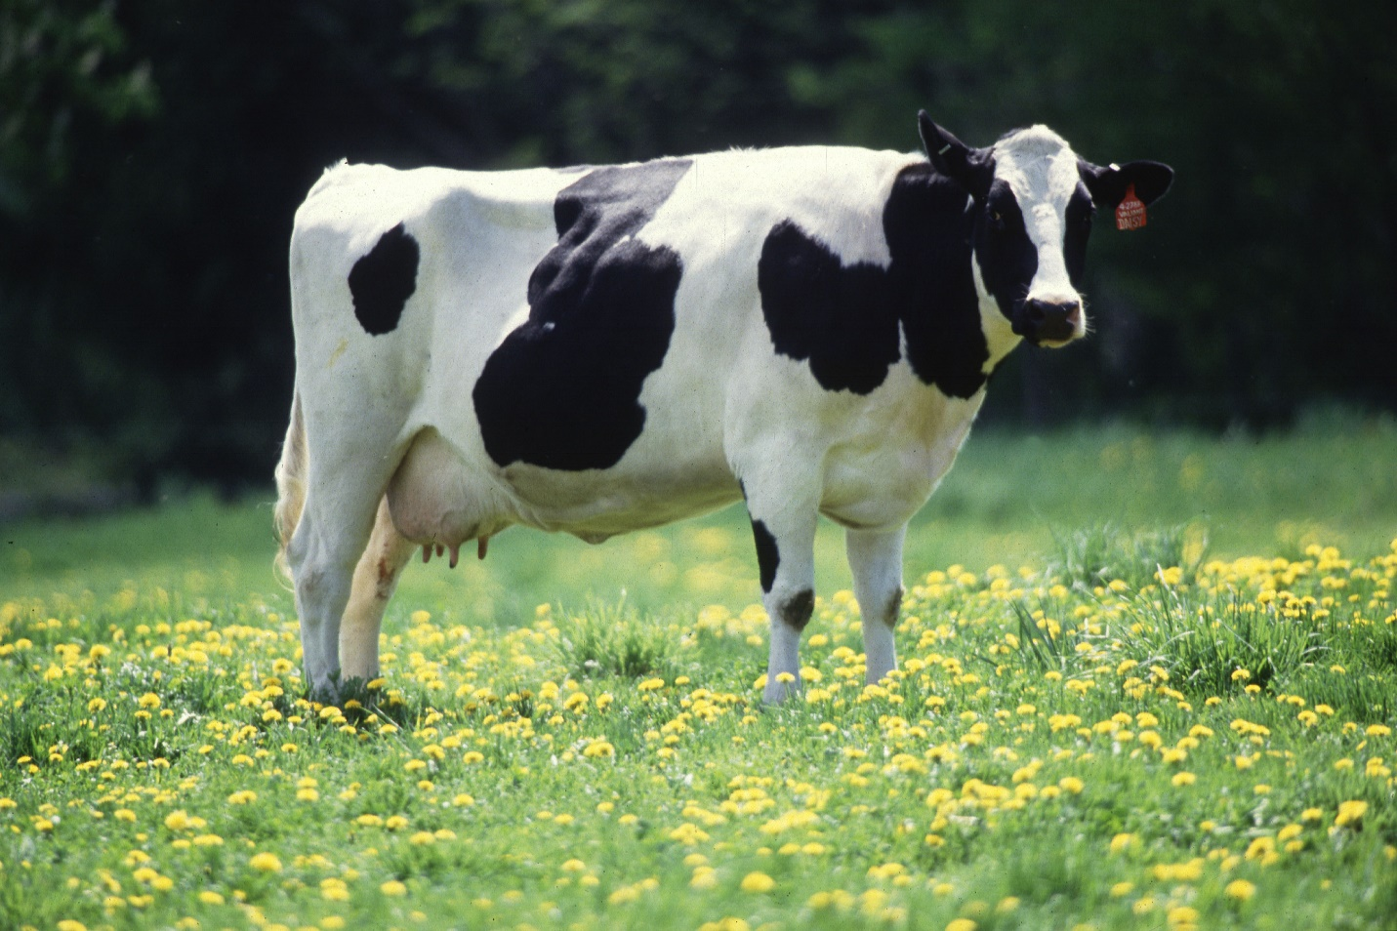
Size
От панела Size може да задавате големината на изображението:
Ширина
Височина
Изрязване

Slide 26
Какво научихме днес?
…
…
…
Основни елементи на текстовия документ са:
Символ
Дума
Изречение
Вмъкване на специални сивмоли и знаци
Вмъкване на графични изображения
Форматиране на изображения:
Adjust
Picture Styles
Абзац
Страница
Arrange
Size

Slide 27
Въпроси?
Проект "Отворено учебно съдържание по програмиране и ИТ", СофтУни Фондация (лиценз CC-BY-NC-SA)
Notes:
27

Slide 28


Лиценз
Този курс (презентации, примери, демонстрационен код, упражнения, домашни, видео и други активи) представлява свободно учебно съдържание и се разпространява под свободен лиценз CC-BY-NC-SA
Проект "Отворено учебно съдържание по програмиране и ИТ" към Фондация "Софтуерен университет":
https://github.com/BG-IT-Edu
Notes:
28

